Slide 1
Universidade de São Paulo
Instituto de Ciências Matemáticas e de Computação
Departamento de Ciências de Computação e Estatística
SISTEMAS OPERACIONAIS – PG
Gerenciamento de Dispositivos
de Entrada e Saída
Marcos José Santana
Regina Helena Carlucci Santana

Slide 2
Conteúdo
Considerações Iniciais
Princípios de Hardware de E/S
Princípios de Software de E/S
Dispositivos de E/S
Considerações Finais

Slide 3
Conteúdo
Considerações Iniciais
Princípios de Hardware de E/S
Princípios de Software de E/S
Dispositivos de E/S
Considerações Finais

Slide 4
Considerações Iniciais
Atuação do SO pode ser vista de duas maneiras diferentes:
  Como máquina estendida (top-down) – tornar uma tarefa de baixo nível mais fácil de ser realizada pelo usuário;
  Como gerenciador de recursos (bottom-up) – gerenciar os dispositivos que compõem o computador;

Slide 5
Considerações Iniciais
Funções específicas de E/S:
  Enviar sinais para os dispositivos;
  Atender interrupções;
  Tratar possíveis erros;
  Prover interface entre os dispositivos e o sistema;

Slide 6
Considerações Iniciais
Princípios de E/S:
  Hardware;
  Software.

Slide 7
Conteúdo
Considerações Iniciais †
Princípios de Hardware de E/S
Princípios de Software de E/S
Dispositivos de E/S
Considerações Finais

Slide 8
Princípios de Hardware de E/S
Diferentes visões:
  Engenheiros eletrônicos:
    chips, cabos, capacitores, baterias, i.e., os componentes que fazem parte do hardware.
  Programadores:
    interface apresentada:
    Comandos aceitos;
    Funcionalidades (serviços prestados);
    Tratamento de erros.

Slide 9
Princípios de Hardware de E/S
Dispositivos podem ser organizados em duas categorias:
  Dispositivos baseados em bloco:
    informação armazenada em blocos de tamanho fixo;
    cada bloco com um endereço próprio;
    Tamanho varia entre 512 bytes e 32.768 bytes;
    Permitem leitura e escrita independentemente de outros dispositivos;
    Permitem operações de busca;
    Ex.: discos rígidos.

Slide 10
Princípios de Hardware de E/S
Dispositivos baseados em caracter:
  aceita uma seqüência de caracteres, sem se importar com a estrutura de blocos;
  informação não é endereçável e não possuem operações de busca;
  Ex.: impressoras, interfaces de rede (placas de rede); placas de som;

Slide 11
Princípios de Hardware de E/S
Pseudo-dispositivo:
  abstração empregada para adicionar funcionalidades ao sistema operacional:
  UNIX:
    Permite acesso à memória com se fosse um disco (ramdisk);
    Dispositivos nulos: /dev/null;

Slide 12
Princípios de Hardware de E/S
Classificação não é perfeita:
  alguns dispositivos não se encaixam em nenhuma das duas categorias:
    Clocks: provocam interrupções em intervalos definidos;

Slide 13
Princípios de Hardware de E/S
Classificação auxilia na obtenção de independência ao dispositivo:
  Parte dependente do dispositivo fica a cargo dos acionadores (drivers):
  acionador (driver): software que controla o acionamento dos dispositivos;

Slide 14
Princípios de Hardware de E/S
Dispositivos de E/S possuem, basicamente, dois componentes:
  Mecânico → o dispositivo propriamente dito;
  Eletrônico → controladores ou adaptadores (placas);

Slide 15
Princípios de Hardware de E/S
O dispositivo (periférico) e a controladora se comunicam por meio de uma interface:
  Serial, paralela, USB, etc.
  Barramentos: IDE, ISA, SCSI, AGP, etc.

Slide 16
Princípios de Hardware de E/S
Acionador (driver):
  envia sinais para a controladora, que é responsável por converter esse sinal;
  Comunicação em baixo nível – instruções em assembly;

Slide 17
Princípios de Hardware de E/S
Ex.: Terminal de vídeo : dispositivo operando com seqüência de bits, recebidos serialmente;
  A controladora realiza as seguintes tarefas:
    lê (da memória) bytes com os caracteres
    gera os sinais que modulam o feixe de elétrons
    o feixe de elétrons escreve os caracteres na tela;
      tela: Cathode Ray Tube (CRT)
      CRT: similar ao tubo de imagens da TV;
    também gera sinais de sincronismo;
    SO prepara a controladora com:
      Número de linhas por tela;
      Número de caracteres por linha;

Slide 18
Princípios de Hardware de E/S
Cada controladora possui um conjunto de registradores de controle para comunicação com a CPU;
Além dos registradores, alguns dispositivos possuem um buffer de dados:
  Ex.: placa de vídeo – memória de vídeo (RAM);
      algumas impressoras;

Slide 19
Princípios de Hardware de E/S
Gerenciamento dos dispositivos de E/S:
  SO escreve e lê esses registradores/buffers;
  SO envia comandos para os dispositivos;
  SO acompanha o estado dos dispositivos;

Slide 20
Princípios de Hardware de E/S
Comunicação CPU - registradores de controle:
  Duas maneiras básicas:
    Barramento de E/S;
    Mapeamento em memória.

Slide 21
Princípios de Hardware de E/S
    Barramento de E/S:
      Portas (ou portos):
        cada registrador de controle possui um endereço de porta E/S (8 ou 16 bits);
      Instrução em Assembly;
      Endereço de espaço de memória e de E/S são diferentes;
      Usado em Mainframes IBM;
      Usado em PCs;
      SOs atuais fazem uso dessa estratégia para a maioria dos dispositivos.

Slide 22
Princípios de Hardware de E/S
Mapeamento em memória (memory-mapped):
  registradores de controle são mapeados no espaço de memória;
  Cada registrador possui um único endereço de memória;
  Técnica introduzida com o PDP-11 (minicomp. da 3ª geração);
  Em geral, os endereços estão no topo da memória;
  Instruções em C (ou outra linguagem de alto nível).

Slide 23
Princípios de Hardware de E/S
Existe uma terceira maneira: híbrida
  Registradores associados a portas;
  Buffers mapeados na memória;
    Pentium:
      endereços de 640k a 1M para buffers;
      portas de E/S de 0 a 64k para registradores;
      Instruções em C;
      Registradores são apenas variáveis na memória;

Slide 24
Princípios de Hardware de E/S
Porta
Memory-mapped
Híbrido
0xFFFF...
Memória
Memória
Memória
0
Porta E/S

Slide 25
Princípios de Hardware de E/S
Comunicação entre CPU e dispositivos:
  Leitura de palavra, ou da memória ou de uma porta:
    coloca endereço desejado no barramento (adequado) de endereço;
    envia comando (sinal) READ no barramento de controle;
    aguarda o dado desejado.

Slide 26
Princípios de Hardware de E/S
DMA (Direct Access Memory): acesso direto à memória:
  Uso primário em dispositivos orientados a bloco;
  Em discos, a controladora de DMA é integrada à controladora dos discos;
  Também pode estar na placa-mãe e servir a vários dispositivos sendo independente ao dispositivo;
  A controladora de DMA tem acesso ao barramento independente da CPU, atuando como mestre.

Slide 27
Princípios de Hardware de E/S
Registradores da controladora de DMA:
  podem ser lidos e escritos pela CPU:
  registrador de endereço de memória;
  registrador contador de bytes;
  registrador (es) de controle;
    porta de E/S em uso;
    tipo da transferência (leitura ou escrita);
    unidade de transferência (byte ou palavra);
    número de bytes a ser transferido

Slide 28
Princípios de Hardware de E/S
Leitura de um bloco de dados em um disco:
  Sem DMA:
    CPU controla todo o processo;
    Controladora lê o bloco bit a bit (CPU fornece endereço a ser lido);
    Dados são armazenados no buffer da controladora;
    Controladora verifica consistência – Checksum;
    Controladora gera interrupção;
    SO lê (em um loop) os dados do buffer da controladora do dispositivo e armazena no endereço de memória fornecido pela CPU;

Slide 29
Princípios de Hardware de E/S
  Com DMA:
    CPU controla início da transferência;
    CPU fornece:
      endereço do bloco de dados a ser lido;
      endereço da memória para armazenamento dos dados;
      número de bytes a ser transferido;
    Controladora lê o bloco de dados e o armazena em seu buffer;
    Controladora verifica o checksum;

Slide 30
Princípios de Hardware de E/S
  Com DMA:
    ...
    Controladora copia o primeiro byte/palavra para a MP no endereço especificado na DMA;
    Controladora incrementa o endereço de memória na DMA e decrementa o contador da DMA com o número de bytes transferidos;
    Assim que o contador da DMA chegar em zero (0), a controladora gera uma interrupção;
    Quando o SO inicia tarefa, o bloco de dados já está na MP;

Slide 31

Princípios de Hardware de E/S

Slide 32
Princípios de Hardware de E/S
A controladora de DMA pode tratar múltiplas transferências simultaneamente:
  Possui vários conjuntos de registradores;
  Decide quais requisições serão atendidas:
  Faz escalonamento:
    Round-Robin
    Por prioridades
    Outros...

Slide 33
Princípios de Hardware de E/S
Por que a controladora precisa de um buffer interno? Por que ela não escreve diretamente na memória?
  Permite realizar verificação de consistência (checksum) antes de iniciar uma transferência;
  Dados (bits) são transferidos do disco a uma taxa constante, independentemente da controladora estar pronta ou não;
  Acesso à memória depende de acesso ao barramento, que pode estar ocupado com outra tarefa;
  Com o buffer, o barramento é usado apenas quando a DMA opera;

Slide 34
Princípios de Hardware de E/S
Interrupções de E/S (interrupt-driven I/O):
  Sinais de interrupção são enviados (através dos barramentos) pelos dispositivos ao processador;
  Após uma interrupção, o controlador de interrupções decide o que fazer;
    Envia para CPU;
    Ignora no momento (dispositivos geram sinais de interrupção até serem atendidos);

Slide 35
Princípios de Hardware de E/S
  Diferentes dispositivos geram tipos diferentes de interrupções:
    Vetor de Interrupções:
      pode estar na memória (registrador da CPU aponta seu endereço);
      ou estar fisicamente na máquina.

Slide 36

Princípios de Hardware de E/S
Como ocorre uma interrupção:

Slide 37
Princípios de Hardware de E/S
Memória Principal
Vetor de Interrupções
Tipo
0
1
2
3
4
xxx
yyy
xxx
Manipulador
Tipo 0
.
.
yyy
Manipulador
Tipo 1

Slide 38
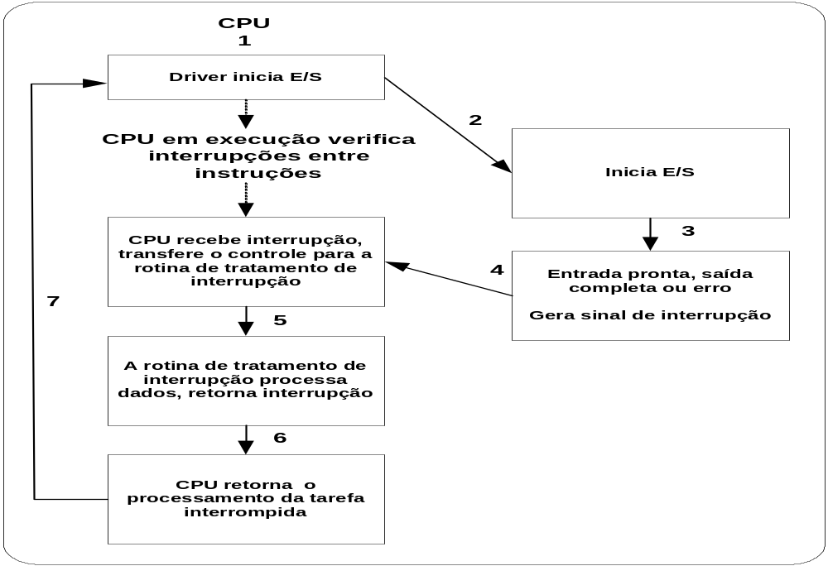
Princípios de Hardware de E/S
Ciclo de E/S

Slide 39
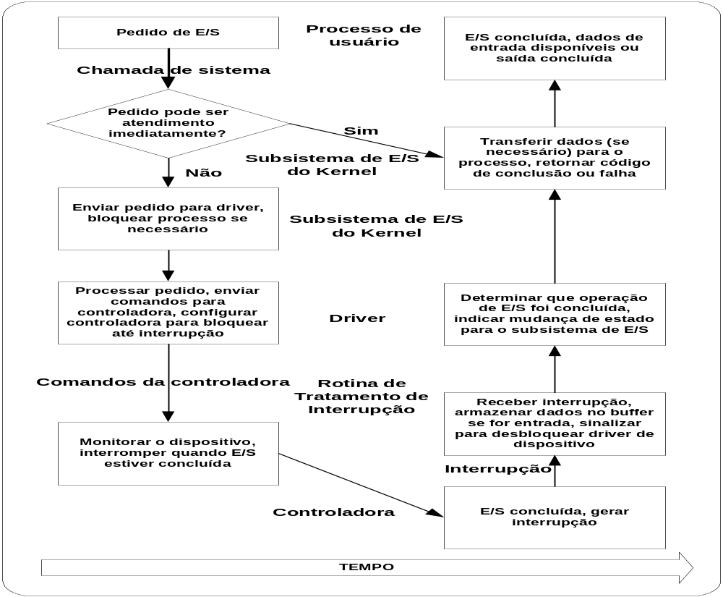
Princípios de Hardware de E/S
Ciclo de E/S

Slide 40
Princípios de Hardware de E/S
Tratamento de uma interrupção:
  O hardware empilha o contador de programa, o PSW (bits de controle) e outros registradores;
  O hardware obtém o novo valor do contador de programa a partir do vetor de interrupções;
  Um procedimento em linguagem de máquina salva o valor dos registradores;
  Esse mesmo procedimento monta uma nova pilha;

Slide 41
Princípios de Hardware de E/S
Tratamento de uma interrupção:
  Um procedimento em C executa o serviço solicitado pela interrupção;
  O escalonador decide qual o próximo processo a ser executado;
  O procedimento em C anterior retorna ao procedimento em linguagem de máquina;
  O procedimento em linguagem de máquina executa as funções necessárias ao início do processo selecionado pelo escalonador;

Slide 42
Conteúdo
Considerações Iniciais †
Princípios de Hardware de E/S †
Princípios de Software de E/S
Dispositivos de E/S
Considerações Finais

Slide 43
Princípios de Software de E/S
Organizar o software como uma série de camadas:
  Camadas mais baixas apresentam detalhes de hardware;
  Camadas mais altas apresentam interface para o usuário;
Objetivo principal é obter independência dos dispositivos:
  SO é responsável por gerenciar problemas de diferentes acionadores (drivers) de diferentes dispositivos;

Slide 44
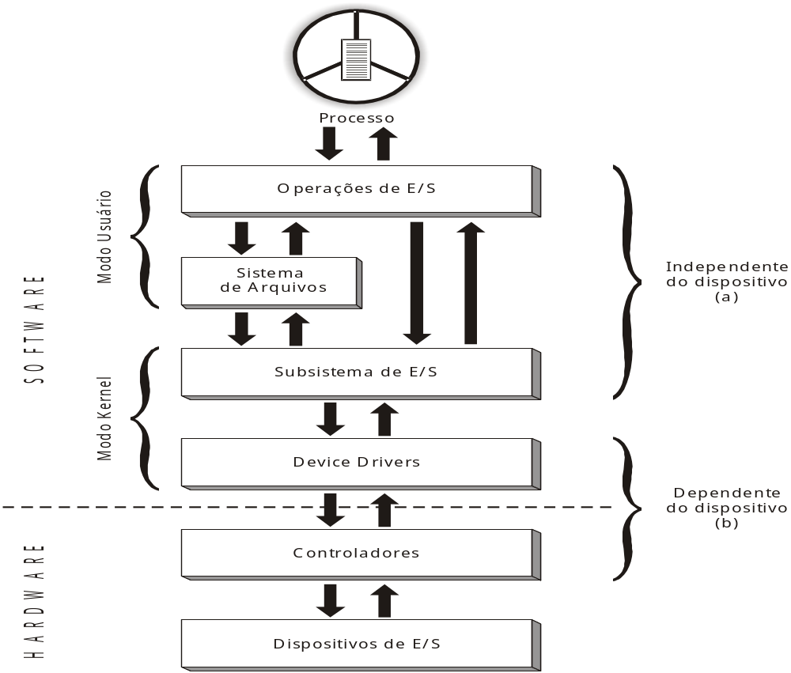
Princípios de Software de E/S

Slide 45
Princípios de Software de E/S
Características importantes:
  Espaço de nomes:
    arquivos e dispositivos podem ser endereçados da mesma maneira;
    uniformidade de endereçamento;
    uso de cadeia de caracteres.
  Manipulação de erros:
    preferivelmente pela controladora em nível de hardware;
    feito pelo acionador;
    feito pelas camadas superiores somente quando as inferiores não são capazes de tratar o problema.

Slide 46
Princípios de Software de E/S
Transferência de dados:
  Síncrona (bloqueante):
    requer bloqueio até que os dados estejam prontos para transferência;
  Assíncrona (não-bloqueante):
    transferências acionadas por interrupções (interrupt-driven); mais comuns;
Buffering: armazenamento de dados antes da transferência;

Slide 47
Princípios de Software de E/S
Tipos de dispositivos:
    Compartilháveis:
      podem ser utilizados por vários usuários ao mesmo tempo;
      exemplo: disco.
    Dedicados:
      podem ser utilizados por apenas um usuário de cada vez;
      exemplo: impressora, unidade de fita.

Slide 48
Princípios de Software de E/S
Maneiras de realizar E/S:
  E/S programada;
    Mais usada em sistemas embarcados;
  E/S orientada à interrupção;
  E/S com uso da DMA;

Slide 49
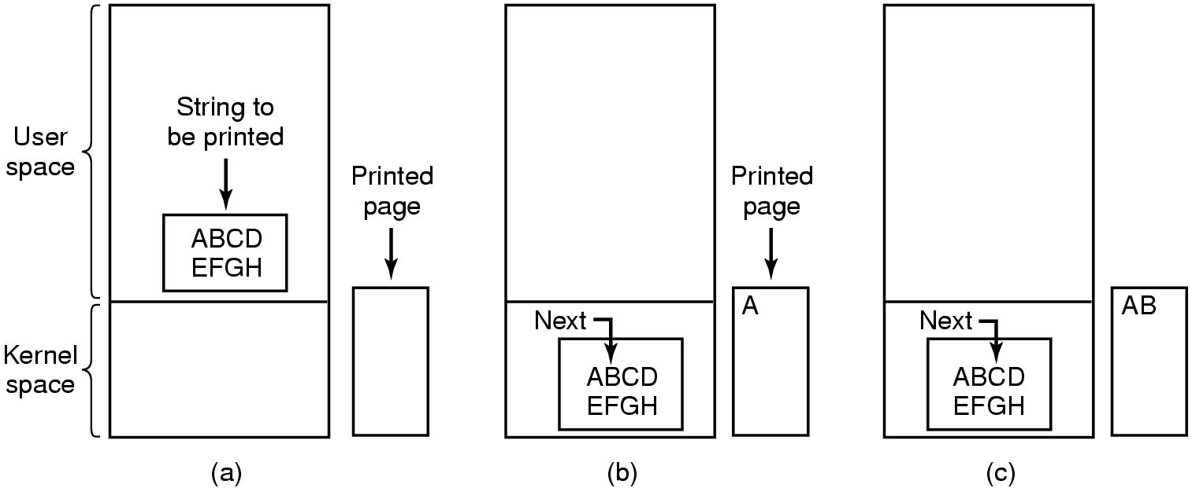
Princípios de Software de E/S
E/S programada: passos para impressão de uma cadeia de caracteres (laço até que toda a cadeia tenha sido impressa);

Slide 50
Princípios de Software de E/S
E/S programada:
  Desvantagem:
    CPU é ocupada o tempo todo até que a E/S seja feita;
    CPU continuamente verifica se o dispositivo está pronto para aceitar outro “caracter” → espera ocupada;

Slide 51
Princípios de Software de E/S
E/S orientada à interrupção:
  No caso da impressão, a impressora não armazena os caracteres;
  Quando a impressora está pronta para receber outros caracteres, gera uma interrupção;
  Processo é bloqueado;

Slide 52
Princípios de Software de E/S
E/S com uso da DMA:
  Vantagens:
    DMA executa E/S programada/
    controladora de DMA faz todo o trabalho ao invés da CPU;
    redução do número de interrupções;
  Desvantagem:
    Uso de DMA é mais lento que a CPU;

Slide 53
Princípios de Software de E/S
Organização em 4 camadas hierárquicas:
  Manipuladores de interrupção (mais baixo nível);
  Acionadores (drivers) dos dispositivos;
  Software de E/S independente do dispositivo;
  Software do usuário (mais alto nível - topo);
Software de E/S do Usuário
Software de E/S Indep. Disp.
Serviços
Acionadores (drivers)
Manipuladores de Interrupção
Hardware

Slide 54
Princípios de Software de E/S
Manipuladores de interrupção:
  Gerenciam interrupções realizadas pelos dispositivos de E/S;
Acionadores (drivers):
  Contêm todo o código dependente do dispositivo;
  Implementam os mecanismos de acesso e gerenciamento de um dispositivo de E/S;
  Dispositivos diferentes possuem acionadores diferentes;
    Classes de dispositivos podem ter o mesmo acionador;
  Lêem e escrevem nos registradores das controladoras;

Slide 55
Princípios de Software de E/S
Acionadores (drivers):
  São gerenciados pelo kernel do SO → arquitetura permite;
  Controlam o funcionamento dos dispositivos por meio de seqüência de comandos escritos nos registradores da controladora;
  São dinamicamente carregados durante a execução do sistema;
  Acionadores defeituosos podem causar problemas no kernel do SO;

Slide 56
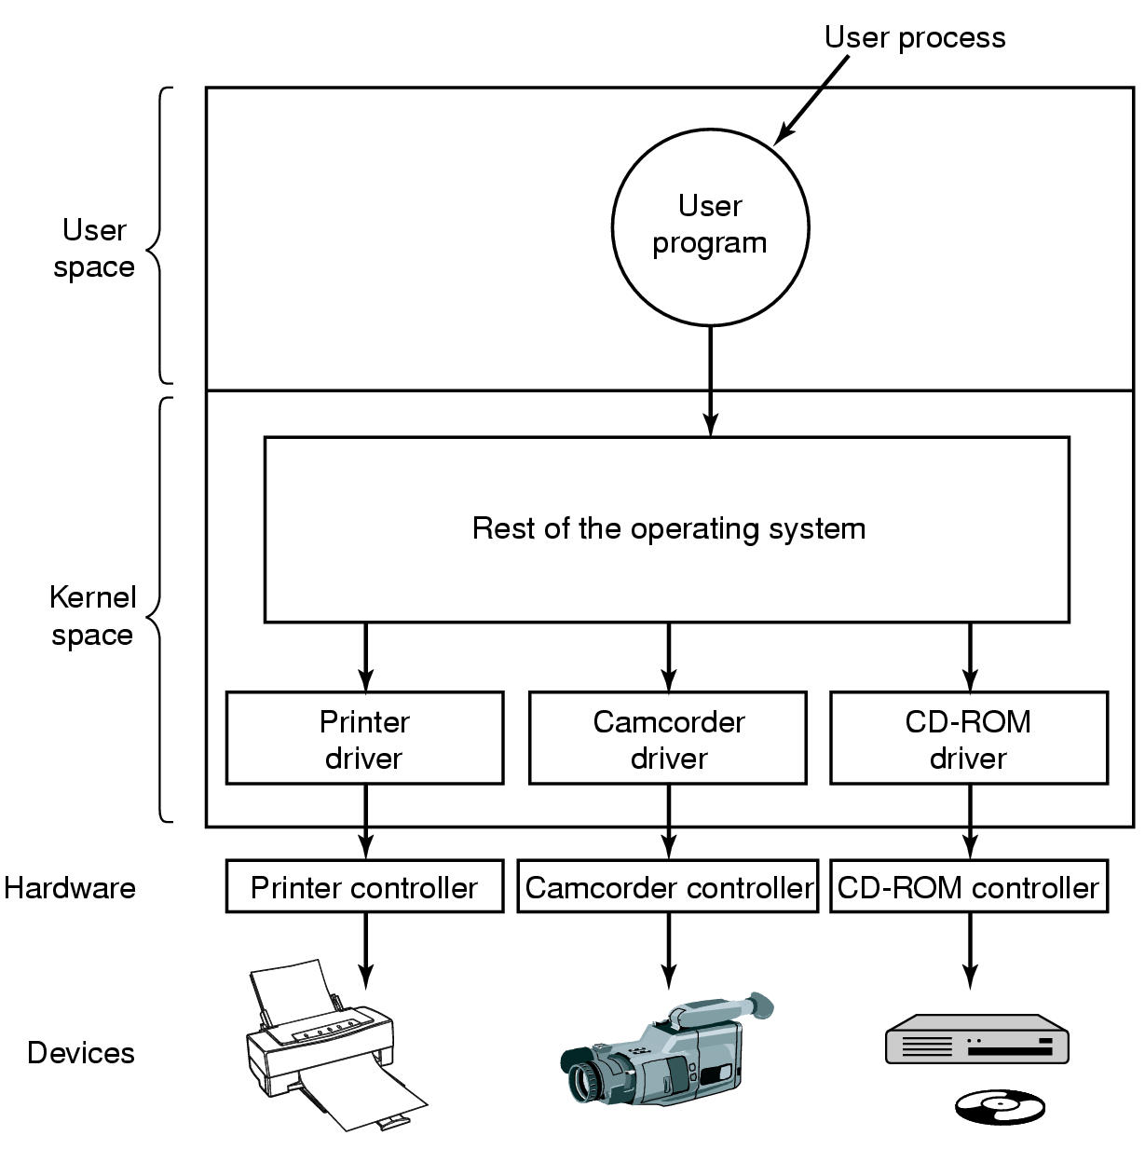
Princípios de Software de E/S

Slide 57
Princípios de Software de E/S
Software de E/S Independente do Dispositivo
  Realiza as funções comuns a qualquer dispositivos;
  Prove uma interface uniforme para o usuário*;
  Faz o escalonamento de E/S;
  Define a denominação: nome lógico a partir do qual o dispositivo é identificado;
    Ex.: UNIX → (/dev)
  Provê buffering: ajuste entre a velocidade e a quantidade de dados transferidos;
  Faz cache de dados: armazena na memória um conjunto de dados freqüentemente acessados;

Slide 58
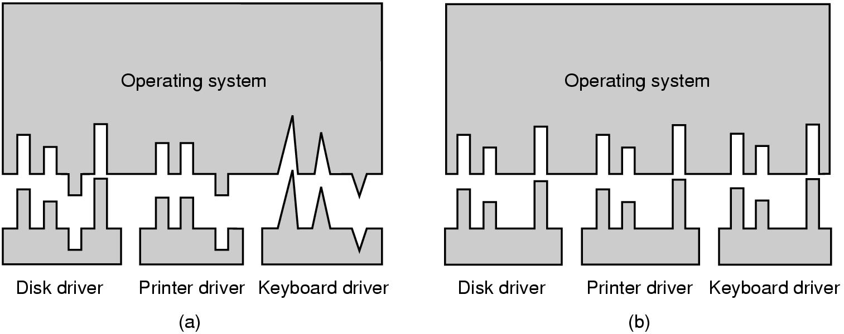
Princípios de Software de E/S
(a) Sem padrão de interface
(b) Com padrão de interface (uniforme)

Slide 59
Princípios de Software de E/S
Software de E/S Independente do Dispositivo:
  Reportar erros:
    Programação:
      Ex.: tentar efetuar leitura de um dispositivo de saída (impressora, vídeo);
    E/S:
      Ex.: tentar imprimir em uma impressora desligada ou sem papel;
    Memória:
      escrita em endereço inválidos;

Slide 60
Princípios de Software de E/S
Software de E/S Independente do Dispositivo:
  Alocação, uso e liberação dos dispositivos em acessos concorrentes:
    Spooling e Daemon;
  Proteção dos dispositivos contra acessos indevidos;

Slide 61
Princípios de Software de E/S
Software de E/S no nível Usuário:
  SO manipula a maior parte dos dados relacionados aos dispositivos de E/S;
  Bibliotecas de E/S são utilizadas pelos programas dos usuários por meio das chamadas ao sistema (system calls);
    dependentes das linguagens de programação e compiladores;

Slide 62
Princípios de Software de E/S
Resposta
E/S
Camadas
Requisição
E/S
Software de E/S do usuário
Chamadas de E/S, Spooling;
Software de E/S Ind. Disp.
Nomes; Proteção, Alocação, Bloqueio,
Buffering;
Acionadores (drivers)
Seta registradores da controladora;
Verifica status dos dispositivos;
Manipuladores de Interrupção
Ativa acionador (driver) quando
operação E/S termina
Hardware
Executa operações de E/S

Slide 63
Conteúdo
Considerações Iniciais †
Princípios de Hardware de E/S †
Princípios de Software de E/S †
Dispositivos de E/S
Considerações Finais

Slide 64
Dispositivos de E/S
Discos:
  Magnéticos:
    leitura e escrita são realizadas na mesma velocidade;
    ideal para memória secundária
    Ex.: disco rígido, disco flexível.
  Óticos:
    distribuição de programas;
    Cópias de segurança;
    Ex.: CD-ROMs, CD-RW, DVDs.

Slide 65
Dispositivos de E/S
superfície
Cada superfície é dividida em trilhas;
Cada trilha é dividida em setores ou blocos (512 bytes a 32K);
Um conjunto de trilhas (com a mesma distância do eixo central) formam um cilindro;
Cabeças de leitura e gravação;
Tamanho do disco:
nº cabeças (faces) x nºcilindros (trilhas) x nº setores x tamanho_setor;
cabeçote
Organização Física do Disco Magnético

Slide 66
Dispositivos de E/S
Discos Magnéticos:
  Grande evolução com relação a:
    velocidade de acesso ou busca (seek):
      tempo de deslocamento do cabeçote até o cilindro correspondente à trilha a ser acessada;
    transferências:
      tempo para transferência (leitura/escrita) dos dados;
    capacidade;
      Diversos Gbytes disponíveis
    preço;
      Relativamente baixo atualmente.

Slide 67
Dispositivos de E/S
Discos Magnéticos:
  Tempo de acesso:
    T_{seek} + T_{latência*} + T_{transferência};
    T_{seek}
      Tempo para posicionar o cabeçote na trilha correta;
    T_{latência}
      Tempo para posicionar o cabeçote no setor de correto;
    T_{transferência};
      Tempo necessário para a transferência do dado do disco para a placa controladora.

Slide 68
Dispositivos de E/S
Redução do tempo de acesso:
  técnica de entrelaçamento (interleaving):
  Setores são numerados com um espaço entre eles;
  Entre o setor K e o setor K+1 existem n setores;
    n é o fator de entrelaçamento;
    n depende da velocidade do processador, do barramento, da controladora e da velocidade de rotação do disco;

Slide 69
Dispositivos de E/S
Trilhas com 16 setores
14
15
0
10
5
0
1
11
13
2
15
6
12
3
4
1
11
4
9
12
10
14
5
7
9
6
3
2
8
7
8
13
Disco A
N = 0
Disco B
N = 2

Slide 70
Dispositivos de E/S
Acionadores (drivers) de Disco:
  Tempo para leitura/escrita no disco envolve três fatores:
    tempo de busca/acesso:
      tempo para o movimento do braço até o cilindro;
      fator que pode ser otimizado;
    latência de rotação:
      tempo para posicionar o setor na cabeça do disco;
    tempo da transferência dos dados:
      dependente da velocidade de rotação do disco.

Slide 71
Dispositivos de E/S
Acionadores (drivers) de Disco:
...
  Algoritmos de escalonamento no disco:
    FCFS (FIFO) → First-Come First-Served;
    SSF → Shortest Seek First;
    Elevador (também conhecido como SCAN);
  Escolha do algoritmo depende do numero e do tipo de pedidos;
  Tabela indexada pelo número de cilindros, com uma lista encadeada com as requisições para cada cilindro;

Slide 72
Dispositivos de E/S
Disco com 37 cilindros;
Lendo bloco no cilindro 11;
Requisições: 1,36,16,34,9,12, nesta ordem
Pos. inicial
0
5
10
15
20
25
30
36
X
X
X
X
X
X
X
Tempo
FCFS → atendimento: 1,36,16,34,9,12;
movimentos do braço (número de cilindros): 10,35,20,18,25,3 = 111;

Slide 73
Dispositivos de E/S
Disco com 37 cilindros;
Lendo bloco no cilindro 11;
Requisições: 1,36,16,34,9,12, nesta ordem
Pos. inicial
0
5
10
15
20
25
30
36
X
X
X
X
X
X
X
SSF (requisição mais próxima)
atendimento: 12,9,16,1,34,36;
movimentos do braço (número de cilindros): 1,3,7,15,33,2 = 61;
Tempo

Slide 74
Dispositivos de E/S
Disco com 37 cilindros;
Lendo bloco no cilindro 11;
Requisições: 1,36,16,34,9,12,
nesta ordem
Bit de direção corrente (acionador):
Se Up → atende próxima requisição;
senão Bit = Down;
muda direção e atende requisição;
Pos. inicial
0
5
10
15
20
25
30
36
X
X
X
X
X
X
X
Tempo
Elevator (requisições na mesma direção)
atendimento: 12,16,34,36,9,1
movimentos do braço (número de cilindros): 1,4,18,2,27,8 = 60;

Slide 75
Dispositivos de E/S
RAID (Redundant Array of Independent Disks)
  armazena grandes quantidades de dados;
RAID combina diversos discos rígidos em uma estrutura lógica visando a:
  aumentar a confiabilidade e o desempenho dos discos;
  recuperar dados por meio de armazenamento de informações.
Pode ser implementado por:
  hardware (controladora);
  software (sistema operacional)
    menor desempenho no acesso ao disco.

Slide 76
Dispositivos de E/S
Organização de RAID por meio de níveis:
  A forma de escrita e acesso em paralelo (stripping) define os níveis de RAID:
RAID 0:
  arquivos são divididos entre os discos;
  sem controle ou correção de erros;
  todo o espaço do disco é utilizado para armazenamento;
  utilizam a mesma controladora (controladora RAID);

Slide 77
Dispositivos de E/S
RAID 1:
  conhecido como espelhamento (mirroring);
  dado é escrito em um disco primário e um disco secundário;
  pode ter controladoras diferentes;
  desvantagem: espaço físico usado em dobro;

Slide 78
Dispositivos de E/S
RAID 2/3/4:
  dados são armazenados em discos diferentes, com paridade (permite reconstruir dados perdidos);
  paridade é mantida em um disco apenas;
  diferença: como a paridade é calculada (bit (2), byte (3) e bloco (4));

Slide 79
Dispositivos de E/S
RAID 5:
  similar ao RAID 3;
  dados são armazenados em discos diferentes com paridade;
  paridade está distribuída nos discos;
RAID 6:
  prevê dois discos de paridade;
RAID 10:
  combinação dos RAID 1 e RAID 0;

Slide 80
Dispositivos de E/S
Configurações RAID mais comuns
RAID 0
RAID 3
A₁
A₂
A₃
A₁
A₂
A₃
P_{A}
B₁
B₂
B₃
B₁
B₂
B₃
P_{B}
C₁
C₂
C₃
C₁
C₂
C₃
P_{C}
D₁
D₂
D₃
D₁
D₂
D₃
P_{D}
Disco 1
Disco 2
Disco 3
Disco 1
Disco 2
Disco 3
Disco 4
RAID 1
RAID 5
A₁
A₁
A₁
A₂
A₃
P_{A}
B₁
B₁
B₁
B₂
P_{B}
B₃
C₁
C₁
C₁
P_{C}
C₃
C₃
D₁
D₁
P_{D}
D₂
D₃
D₃
Disco 1
Disco 2
Disco 1
Disco 2
Disco 3
Disco 4

Slide 81
Dispositivos de E/S
Clock (timer)
  Dispositivo que gera pulsos síncronos;
  Localizado na CPU ou na placa-mãe;
  Sinal utilizado para a execução de instruções;
  Presente em qualquer sistema multiprogramado;
  Fundamental para ambientes TimeSharing;
Freqüência de clock
  Número de vezes que o pulso se repete por segundo (Hz);

Slide 82
Dispositivos de E/S
Tipos de Clocks:
  Hardware (raramente utilizado)
    Dois tipos são usualmente utilizados em computadores:
      Básico:
        usa o sinal da rede elétrica (110/220 V) para fazer contagem (50/60 Hz);
        cada oscilação da rede é uma interrupção;

Slide 83
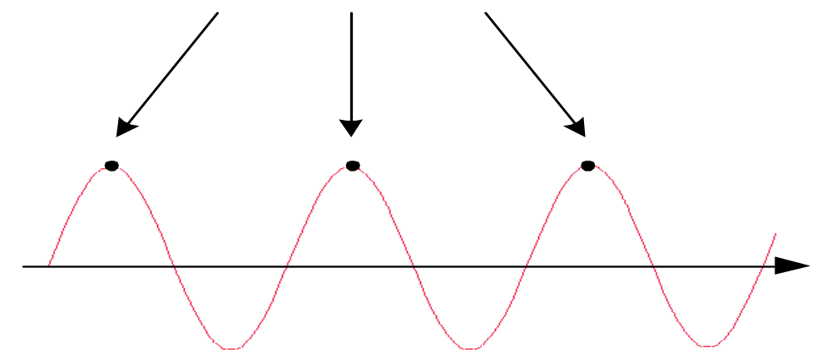
Dispositivos de E/S
Tipos de Clocks:
  Hardware
      Básico (raramente utilizado)

Slide 84
Dispositivos de E/S
    Com 03 componentes:
      oscilador de cristal;
      contador;
      registrador;
      programável.
Oscilador de cristal
A cada pulso o contador
Contador
é decrementado de 1
(decrescente)
.....
.....
Registrador
(valor usado para carregar
o contador)

Slide 85
Dispositivos de E/S
Esquema:
  Contador recebe o valor armazenado no registrador;
  A cada pulso do oscilador, o contador é decrementado de uma unidade;
  Quando o contador é zerado, é gerada uma interrupção de clock (interrupção da CPU);
  Boa acuracidade.

Slide 86
Dispositivos de E/S
Relógios programáveis podem operar de diversos modos:
  One-shot mode
    ao ser iniciado, o relógio copia o valor contido no registrador, e decrementa o contador a cada pulso do cristal;
    quando o contador chega a zero, uma interrupção ocorre;
    recomeça por intervenção de software;

Slide 87
Dispositivos de E/S
  Square-wave mode
    Repete o ciclo automaticamente, sem intervenção de software;
As interrupções periódicas geradas pela CPU são chamadas de clock ticks (pulsos do relógio);

Slide 88
Dispositivos de E/S
Hora e data correntes:
  Verifica a CMOS;
    Uso de baterias para não perder as informações
  Pergunta ao usuário;
  Verifica pela rede em algum host remoto (servidor de tempo).
Número de clock ticks:
  Desde 12 horas do dia 1º de janeiro de 1970 no UNIX;
  Desde o dia 1º de janeiro de 1980 no Windows;

Slide 89
Dispositivos de E/S
Hardware apenas gera as interrupções em intervalos conhecidos (ticks);
Tudo o mais é feito por Software:
  acionador de clock (driver);

Slide 90
Dispositivos de E/S
Funções do acionador de clock:
  Manter a hora do dia;
  Evitar que processos executem por mais tempo que o permitido;
  Supervisionar o uso da CPU;
  Cuidar da chamada ao sistema alarm;
  Fazer monitoração e estatísticas;
  Prover temporizadores “guardiões” para diversas partes do hardware;

Slide 91
Dispositivos de E/S
Incrementar contador a cada tick;
Três abordagens:
  (a) Contador com 64 bits → alto custo;
  (b) Contar em segundos → ticks/seg;
  (c) Ticks relativos à hora na qual o sistema foi iniciado (boot);

Slide 92
Dispositivos de E/S
64 bits
32 bits
(a)
ticks
32 bits
2³² > 136 anos
segundos
ticks/seg.
hora de início (boot)
(b)
(c)

Slide 93
Dispositivos de E/S
Controle da duração do tempo de execução dos processos:
  Execução inicia → escalonador inicia
  Contador → número ticks do quantum;
  Contador é decrementado a cada tick;
  Contador = 0 → hora de trocar o processo;

Slide 94
Dispositivos de E/S
Supervisão do uso da CPU:
  Quanto tempo o processo já foi executado?
    Processo inicia → novo clock (segundo relógio) é iniciado;
    Processo é parado → clock é lido;
    Durante interrupções → valor do clock é salvo e restaurado depois;
    Possibilidade de usar a tabela de processos:
      variável global armazena o tempo (em ticks);

Slide 95
Dispositivos de E/S
Alarmes (Avisos)
  Processos podem requerer “avisos” de tempos em tempos;
  Avisos podem ser:
    um sinal;
    uma interrupção;
    uma mensagem;
  Exemplo:
    redes de computadores:
      pacotes não recebidos devem ser retransmitidos;

Slide 96
Dispositivos de E/S
Alarmes (Avisos)
Uma lista encadeada com os tempos dos alarmes pendentes é mantida:
  Simulação de vários relógios virtuais em um único relógio físico;

Slide 97
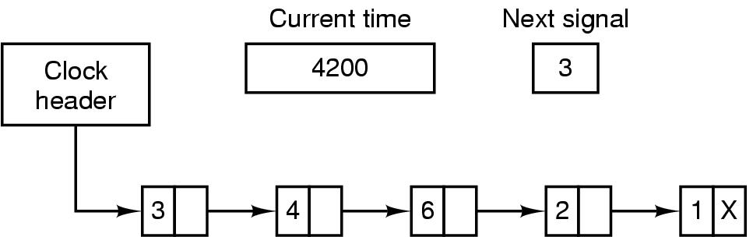
Dispositivos de E/S
Simulação de vários relógios virtuais com um único relógio físico
Tempos dos alarmes: 4203, 4207, 4213, 4215, 4216;

Slide 98
Dispositivos de E/S
Durante uma interrupção de relógio, o acionador de relógio precisa:
  Incrementar o tempo real;
  Decrementar o quantum e comparar com 0 (zero);
  Contabilizar o uso da CPU;
  Decrementar o contador de alarme;

Slide 99
Dispositivos de E/S
Temporizadores Guardiões
  Esperar por um certo tempo e realizar uma tarefa:
    Δt é mantido em um registrador (contador);
    Quando contador zera o procedimento é executado;
  Onde utilizar?
    Exemplo:
      acionador de disco flexível: somente quando o disco está em rotação na velocidade ideal é que as operações de E/S podem ser iniciadas;

Slide 100
Conteúdo
Considerações Iniciais †
Princípios de Hardware de E/S †
Princípios de Software de E/S †
Dispositivos de E/S †
Considerações Finais

Slide 101
Considerações Finais
Gerenciamento de E/S tem influência direta:
  Desempenho
  Confiabilidade
  Segurança

Slide 102
Considerações Finais
  Desempenho, confiabilidade e segurança:
    Hardware
    Software

Slide 103
Considerações Finais
  Gerenciamento de E/S:
    Parte substancial do SO;
    Muito esforço de desenvolvimento;
    Muito conhecimento de hardware;
    Muita habilidade de programação;
    Alto nível e baixo nível.

Slide 104
Considerações Finais
  Organização em camadas:
    Facilita entendimento;
    Facilita o desenvolvimento;
    Facilita a manutenção;
    Compromete o desempenho;
    Respeitada até “certo ponto”.

Slide 105
Conteúdo
Considerações Iniciais †
Princípios de Hardware de E/S †
Princípios de Software de E/S †
Dispositivos de E/S †
Considerações Finais †

Slide 106
†

